Slide 1
MUREN & MENSEN
Een Europees herinneringsproject met als aanleiding De Berlijnse muur gebouwd in 1961 en gevallen in 1989.
Notes:
Met onze vzw SBF hebben we in de voorbije twee jaar deelgenomen aan een zgn. EU-herinneringsproject. Samen met organisaties uit Lüneburg,Jena, Athene en het Bulgaarse Pleven werd n.a.v. de val 30 jaar geleden onderzocht waarom die muur er kwam in 1961 en hoe het mogelijk is geweest dat het regime ten onder ging en een volksopstand de muur deed vallen op 9 november 1989.

Slide 2
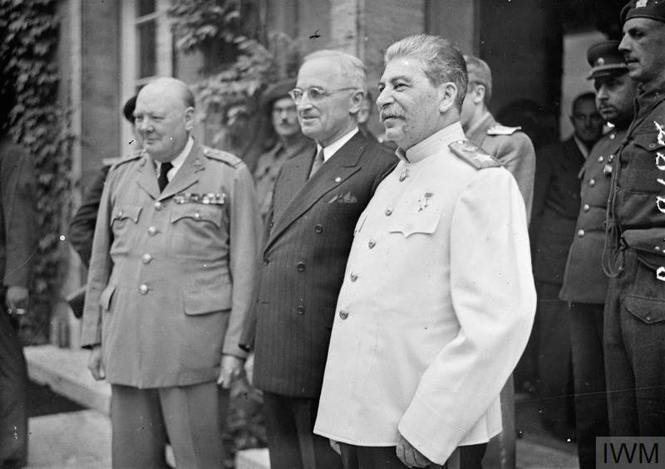
Conferentie van Jalta, februari 1945
Notes:
Churchill, Roosevelt en Stalin (De Gaulle komt later) , de overwinnaars van de tweede W.O. beslisten over de verdeling van Duitsland in vier bezettingszones

Slide 3
Conferentie van Potsdam juli-augustus 1945 Conferentie van Potsdam
Duitsland werd opgedeeld in vier verschillende bezettingszones: een Franse (De Gaulle), Amerikaanse (Truman), Engelse (Churchill) (westers) en een Russische (Stalin) (communistisch).
In 1949 zullen de westelijke delen samengevoegd worden tot de Bundesrepublik Deutschland (West-Duitsland),
de Sovjet-zone werd daarop omgedoopt tot de Deutsche Demokratische Republik (Oost-Duitsland).
Ook Berlijn werd in vier bezette zones verdeeld.
Notes:
De toenmalige beslissingen waren ingegeven door de grote ideologiëen die de tweede helft van de 20ste eeuw zouden beheersen: het communisme en het kapitalisme.

Slide 4
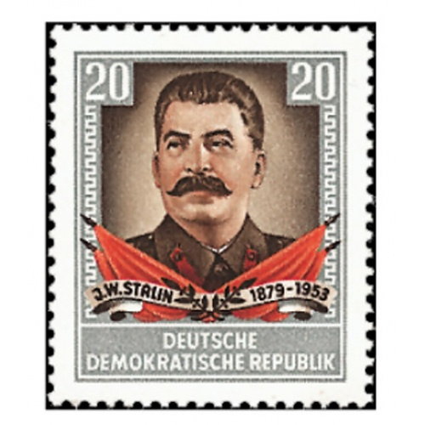
De DDR werd in 1949 opgericht door de Sovjet-Unie
-- Stalin drukte vrijwel onmiddellijk een zware communistische stempel op Oost-Duitsland. De DDR werd meteen een streng socialistisch land en sterk tegengesteld aan de vrije westerse Bondsrepubliek.
- Werd militair een satellietstaat onder het Warschaupact en economisch lid van Comecom.
- en met SED, Sozialistische Einheitspartei Deutschlands als de enige partij
-
Notes:
Oost-Duitsland moest ontwikkeld worden tot een voorbeeld van het communisme. Personencultus stak er snel de kop op.

Slide 5
De blokkade van Berlijn
Berlijn lag midden de Sovjet-bezettingszone en was ook in vier sectoren verdeeld.
Een Geallieerde Controleraad bestuurde de stad.
In juni 1948 werd beslist tot een valutahervorming: invoering van de D-Mark ook in Berlijn.
Stalin weigerde en reageerde 24 juni 48 met een harde blokkade van West-Berlijn (2,2 miljoen inwoners) door alle toegangswegen én bevoorrading af te sluiten. Die blokkade was de eerste uiting van de koude oorlog
Fr., VS en GB startten nog in juni 1948 een luchtbrug naar de Berlijnse vliegvelden Tempelhof en Tegel.
Op 12 mei 1949 werd de blokkade beëindigd.

Slide 6
De luchtbrug 1949
Notes:
Er werd gevlogen vanaf Hamburg enerzijds en vanaf Frankfurt anderzijds, en de terugtocht ging van Berlijn naar Hannover, van 2000 tot 12.000 ton per dag ze vlogen op 5 verschillende hoogtes met Een jaar lang voorzag een luchtbrug twee miljoen bewoners in de westelijke sectoren van voedsel en brandstof. Op het hoogtepunt van de operatie landden de toestellen met tussenpozen van enkele minuten op Gatow, Tempelhof en Tegel. Deze krachttoer, het belangrijkste wapenfeit in Europa sinds 1945, wordt met aan- en uitloop verhaald in De Berlijnse luchtbrug (Karakter) van Barry Turner. Beroemd werd piloot Halvorsen, die kindersnoepgoed dropte. Op het dak van het ‘Technikmuseum’ staat zijn ‘Rosinenbomber’. Er zijn 267.000 vluchten uitgevoerd om 2 miljoen mensen in West-Berlijn van noodrantsoenen te voorzien + snoepjes

Slide 7
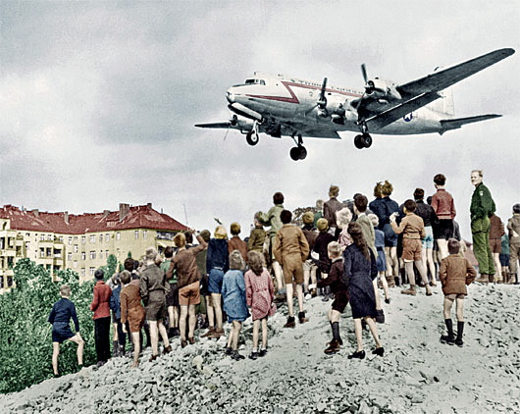

Slide 8
Grootste airlift ooit
Legendarische piloot

Slide 9
De koude oorlog (1948-1989)
De Luchtbrug voor Berlijn
De eerste grote confrontatie
Notes:
De Koude Oorlog was het lijnrecht tegenover elkaar staan van het kapitalisme en het socialisme. Een confrontatie die het heftigst was tussen 1945 en 1989, maar de oorsprong van het conflict gaat veel verder terug en de gevolgen zijn nog steeds voelbaar. De Koude Oorlog zorgde ervoor dat de wereld werd gedomineerd door twee supermachten die als uitgangspunt hadden dat alleen het eigen systeem goed was en dat van de ander per definitie heel erg slecht. Dit leidde tot een wapenwedloop waardoor we nu genoeg atoom wapens hebben om onze aarde meerdere keren volledig te vernietigen.

Slide 10
De jaren vijftig: Oost tegenover West
De jaren ’50: het begin van de koude oorlog tussen de opkomende machten Sovjet-Unie (communisme) en de Verenigde Staten (kapitalisme) De wapenwedloop (atoomarsenaal) leidde aan de ene kant tot een opleving van de economie in het Westen, maar ook tot grote angsten voor elkaar.
De oostelijke landen (satellietstaten) vormden onder druk van de Sovjet Unie het Warschaupact in 1955. De westerse landen hadden in 1949 de NAVO (Noord-Atlantische Verdragsorganisatie) opgericht.
1950-1953: Koreaanse oorlog (Korea al in 1945 bezet door de Sovjets)
1953: opstand in de DDR.
Vietnamoorlog (1955-1975)
1956: de Hongaarse opstand
Bouw van de Berlijnse muur (1961)
Dreiging van een wereldwijde kernoorlog
1962-1963: de Cuba-crisis

Slide 11
Chroestsjov: ‘53 tot ‘64
Chroesjtsjov was leider van de Sovjet-Unie van 1953 tot 1964.
-liet in ‘56 de Hongaarse opstand neerslaan
-in 1961: Berlijn was het enige gat in het IJzeren Gordijn: hij gaf het bevel een hoge muur te bouwen! Durfde het niet aan West-Berlijn aan te vallen.
- 1962: hij plaatst lanceerinstallaties voor kernraketten op Cuba.
Notes:
Twee ideologieën stonden tegenover elkaar en verdeelden Europa in twee kampen. Stalin, overleden in 1953, wou niets liever dan dat de westerse troepen zich uit Berlijn zouden terugtrekken en dat de stad geheel commuistisch zou worden.
Jozef Stalin overleed op 1 maart 1953. Na een interne machtsstrijd werd Chroestsjov de nieuwe leider in het Kremlin. Hij bleef niet langer de harde lijn van Stalin volgen (destalinisatie): velen dachten dat dit zou leiden tot een versoepeling van de strenge regels van het communisme. Vandaar opstanden in Polen, Hongarije, die hij bloedig liet neerslaan door het sovjetleger.

Slide 12
De jaren 50 en 60: Wirtschaftswunder
In West-Duitsland verliep het economisch herstel sneller dan in de Benelux. Het Wirtschaftswunder kwam tot stand door de invoering van de Deutsche Mark in 1948, het Marshallplan en de vraag naar nieuwe producten waaronder oorlogsproducten voor de Koreaanse Oorlog (1950-1953).
Ook de automobielindustrie kwam op gang. Scooters en brommers werden wereldwijd een groot succes. Duitsland had veel goedkope goed opgeleide arbeidskrachten. Hierdoor kon de BRD zijn export verdubbelen en uitgroeien tot één van de sterkste economieën van de wereld.
Notes:
Konrad Audenauer was de eerste bondskanselier

Slide 13
1949-1961
Oost-Duitsland: DDR
De andere sattelietstaten
Vanuit de DDR vluchtten tussen 1949 en 1961 drie miljoen burgers naar de BRD: 10% verliet het land!
Vanaf 1952: de grenzen gesloten met prikkeldraad en wachttorens.
1953: de grote DDR-opstand werd door Sovjettroepen neergeslagen: de Sovjet-Unie maakte duidelijk: protest wordt niet getolereerd!
Het Oostblok werd een verzamelnaam voor de Sovjet-Unie en die landen in Centraal- en Oost-Europa die in de tweede helft van de twintigste eeuw onder de invloedssfeer van Moskou vielen.
Militair waren de landen gebonden door het Warschaupact, economisch via de Comecon.
Naast de Sovjet-Unie bestond het Oostblok uit Hongarije, Roemenië, Bulgarije, Tsjechoslowakije, Polen en de Duitse Democratische Republiek (DDR). Soms worden Joegoslavië en Albanië ook tot het Oostblok gerekend.

Slide 14
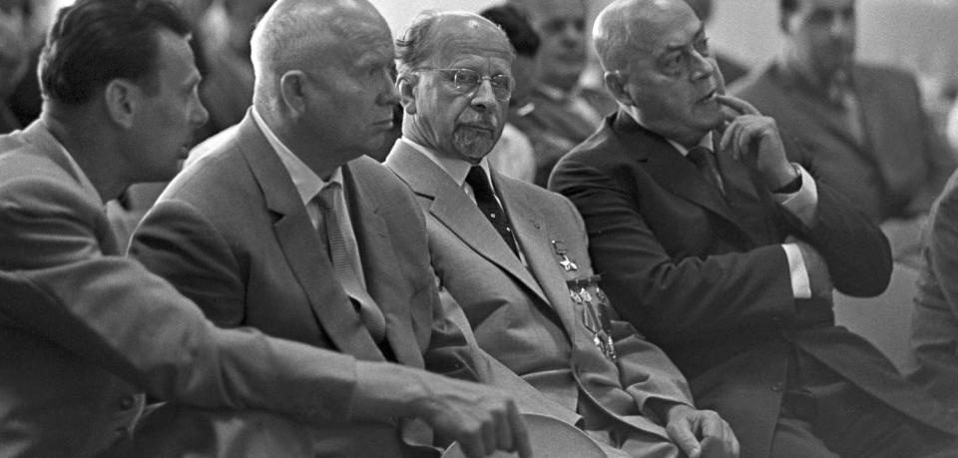
Bouw van een muur: Ulbricht had de toestemming/bevel van Chroesjtsov

Slide 15
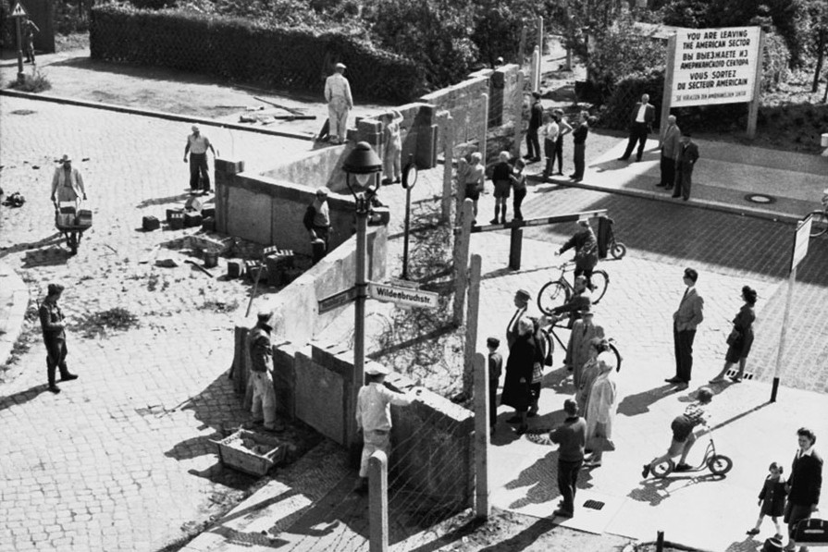
De bouw van de Berlijnse Muur begon op zondagmorgen13 augustus 1961.

Slide 16
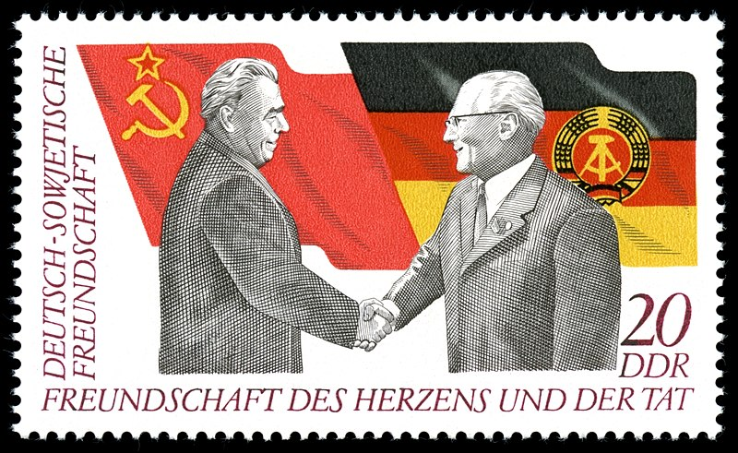
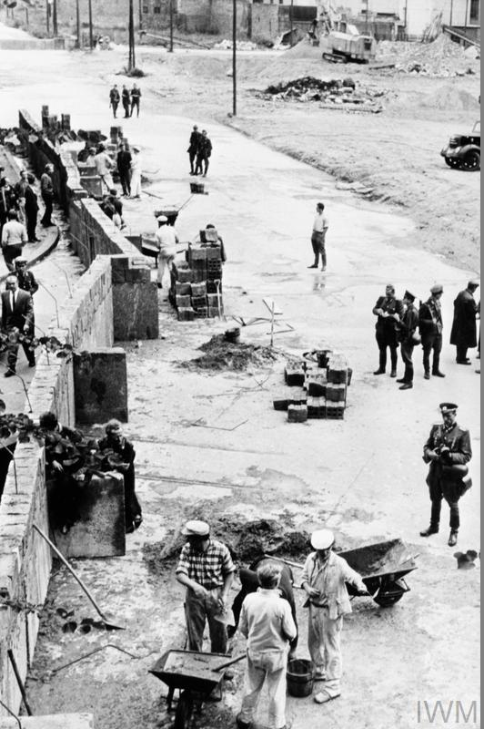

Slide 17
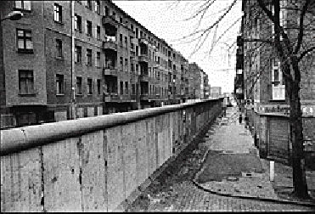
De Berlijnse muur,45 km lang

Slide 18
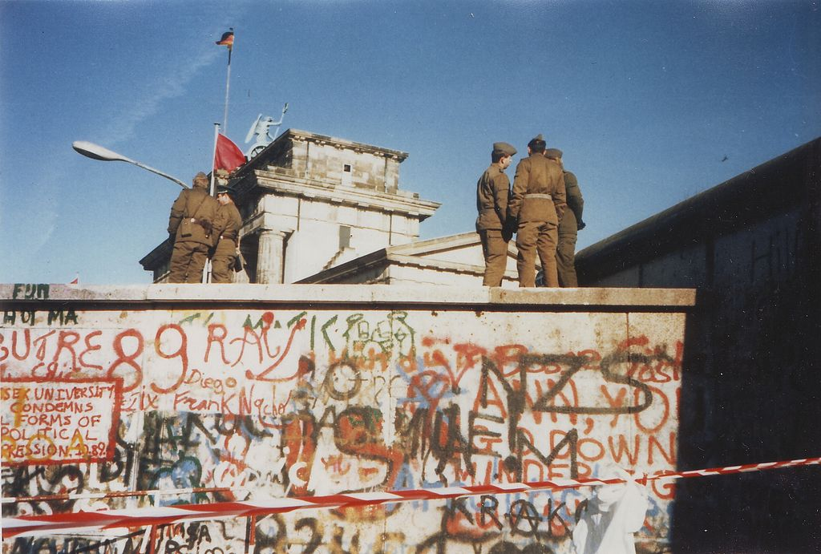
Waarom en hoe de DDR ontvluchten?
Na de bloedig neergeslagen volksopstand in juni 1953 nam het aantal vooral geschoolde mensen, dat de DDR verliet explosief toe. West-Berlijn was de enige uitweg om nog weg te geraken (van ’49 tot ‘61vluchtte zowat 3 miljoen, of 1/6de van de DDR).
Daaraan kwam een einde toen de Oostduitse regering een muur bouwde rond West-Berlijn.
Door tunnels, met zelfgebouwde ballonnen of bij Amerikaanse militairen in de kofferbak: na de bouw van de Muur probeerden Oostduitsers op velerlei manieren de DDR te ontvluchten.

Slide 19
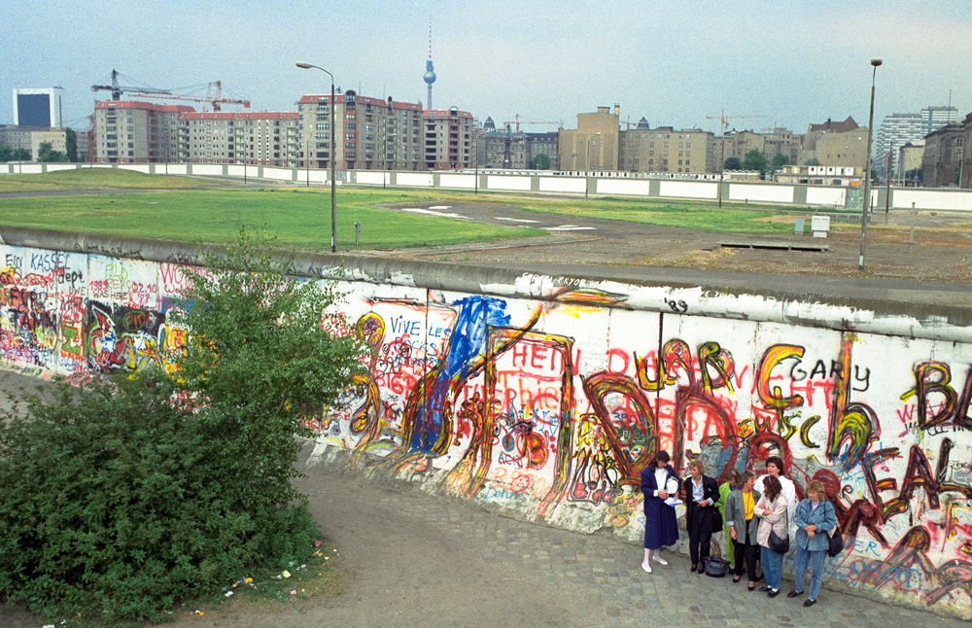
Johan van Elk komt sinds de jaren ’80 in Berlijn en ik mocht zijn bijzondere fotoverzameling publiceren op mijn blog. Op bovenstaande foto zie je graffiti op de Westkant van de muur, het Sperrgebiet en de trots van Oost-Berlijn: de Fernsehturm.
Notes:
Op 12 augustus 1961 werd door Ulbricht een verbod afgekondigd op vrij verkeer over de sectorgrens tussen Oost- en West-Berlijn en op 13 augustus werd de Muur gebouwd. Er kwam tussen Oost- en West-Berlijn een strook niemandsland die de Todesstreif (strook des doods) werd genoemd. Grenswachten werden opgedragen met scherp te schieten op wie zonder toestemming trachtte over te steken. Die Lizenz zum Töten genaamd. Vanaf dat moment was het Oost-Berlijners niet meer mogelijk naar het Westen te reizen.

Slide 20
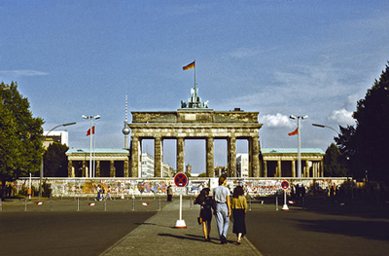
De Brandenburger Tor

Slide 21
26.10.61: confrontatie bij Checkpoint Charlie
Notes:
Aan beide kanten van de grens stonden russische en US-tanks dreigend tegenover elkaar. Het status-quo bleef tot einde van de jaren tachtig!

Slide 22
J.F.K. nov.1963
Notes:
In 1961 werd president Eisenhower in de VS opgevolgd door de jonge onervaren John F. Kennedy. Hij werd twee jaar later vermoord (22.11.1963)

Slide 23
De muur groeide gedurende 30 lange jaren

Slide 24
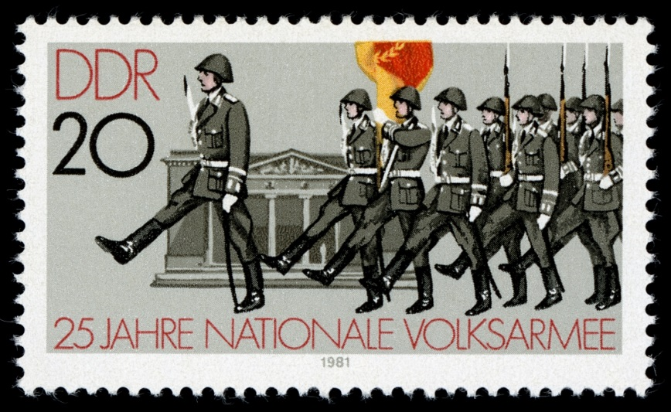
DDR en het Sovjetimperium
de Deutsch-Sovietische Freundschap (DSF) werd in de DDR, dus ook op de scholen sterk gepropageerd. De Russen hadden Oost-Duitsland bevrijd van de nationaalsocialisten en het waren socialistische broeders. Bij grote evenementen – zoals parades op verjaardagen van de DDR – stonden de leiders van de Sovjet-Unie zij aan zij met de leiders van de DDR.

Slide 25
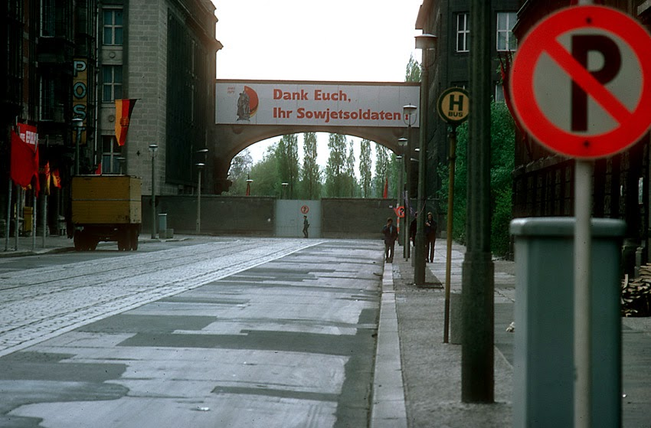
Dertig jaren lang was het Russische leger present in de DDR
http://1.bp.blogspot.com/-jTdzSCW4Yyw/U2kGMAiaxEI/AAAAAAAAI34/I7mQclxNaag/s1600/pb5-29-6.jpg

Slide 26
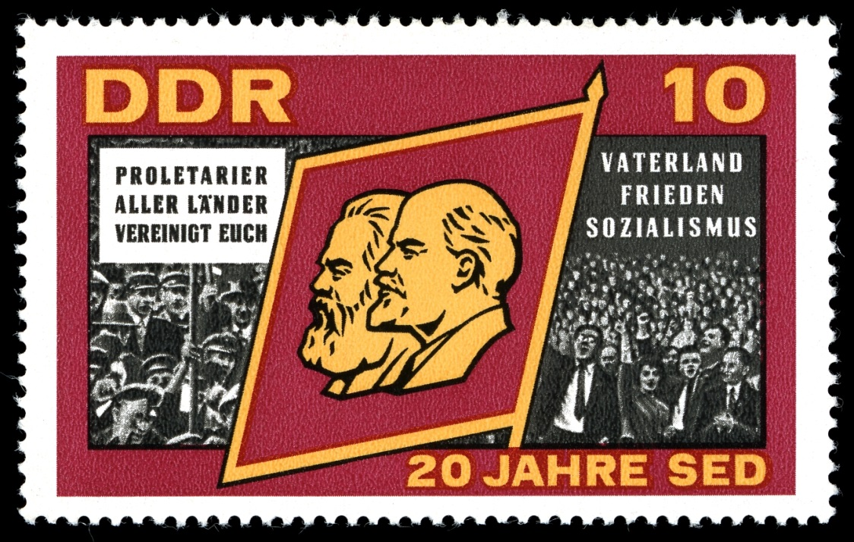
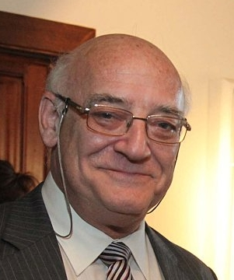
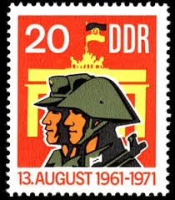
Grüsse aus der DDR
PROF. Em. Luc WEYTS

Slide 27
Leven achter de muur?
Kinderen in de DDR groeiden op in een wereld vol propaganda en leugens. School was er niet voor de ontwikkeling van het individu maar om je te kneden in het collectief. Kritische vragen mochten niet worden gesteld. En wie een carrière wilde, liep al jong achter de vlag van de Partij. Over de hersenspoeling van de Jeugd achter de Muur is zoveel te vertellen.
Het onderwijs in de DDR stond in het teken van de vorming van de ultieme socialistische burger: streng in de communistische leer met een vast geloof in de staat, een diepgeworteld wantrouwen tegenover de kapitalistische klassenvijand en trouw aan het gezag vanaf het eerste appèl op het schoolplein. Al sinds de oprichting van de DDR in 1949 was het onderwijs een verlengstuk van de staat. In elke klas hing prominent een foto van de leiders van de DDR, eerst Walter Ulbricht en vanaf 1971 Erich Honecker.

Slide 28
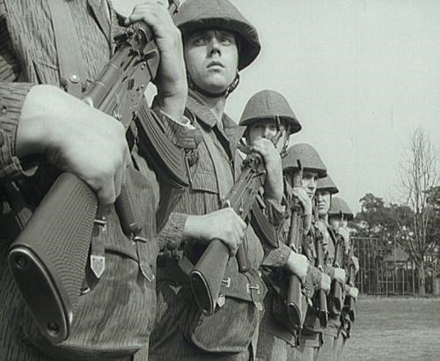
Het onderwijs in de DDR?
Het onderwijs kwam onder sterk toezicht van het 'Ministerium für Volksbildung', dat vanaf 1963 werd aangevoerd door Margot Honecker, de vrouw van Erich Honecker – zo bleven staat en onderwijs zelfs onder één dak.
Je bleef tien jaar lang met dezelfde klasgenoten en geregeld waren er “appéls” en Wehrvorbereitungen…

Slide 29
Elk lesuur begint met:“Für Frieden und Sozialismus seid bereit”….. „immer bereit“.
staatsburgerkunde. Vanaf de 7e klas, werd je als 12-jarige scholier de belangrijkste bouwstenen van de heilstaat bijgebracht. Zo werd de klassenfilosofie van Marx, Engels en Lenin uitgebreid behandeld, en werd je klaargestoomd voor het vak Wehrkunde door de verheerlijking van het leger.
Duidelijk werd gemaakt, dat het menselijke/menslievende socialisme over het brute kapitalisme had gezegevierd. Met voorbeelden zoals de uitbuiting van arbeiders en machtscorruptie in de BRD.
“Bij ons in de klas werd de vraag gesteld of Westduitse arbeiders werden uitgebuit. Dat konden we niet altijd goed begrijpen als er weer eens familie uit het Westen langs kwam. Die reden in een mooie grote auto en verdienden zoveel dat ze meerdere keren per jaar op vakantie konden. Ons werd dan te verstaan gegeven dat dit natuurlijk allemaal propaganda was.”

Slide 31
De Oostduitse Wirtschaft
Planwirtschaft: de beruchte vijfjarenplannen naar het voorbeeld van Stalin en de Sovjet-Unie
Huur en basisvoedsel waren voor iedereen goedkoop omdat ze overmatig gesubsidieerd waren.
Luxeartikelen zoals auto’s, TV’s en specifieke levensmiddelen , (chocolade,exotisch fruit) waren onbetaalbaar.
Op de VIII Parteitag in juni 1971 beloofde Honecker bij zijn aantreden nochtans meer weelde en vooral huizen.
de levertijd voor auto’s bleef echter minstens12 jaar.
Investeringen werden steeds uitgesteld: de fabrieken stonden vol versleten overjaarse machines
In 1980 had de DDR een buitenlandse schuldenlast van 14 miljard dollar of 20 x de schuld van 1970.
Het Kremlin had de sleutel en bleef die behouden…

Slide 32
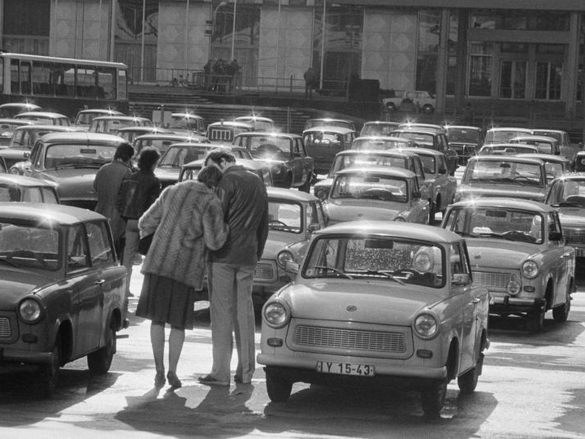
Expo Trabanten in Oost-Berlijn

Slide 33
Ideologie van de DDR
Verheerlijking van personen
heldenverering

Slide 34
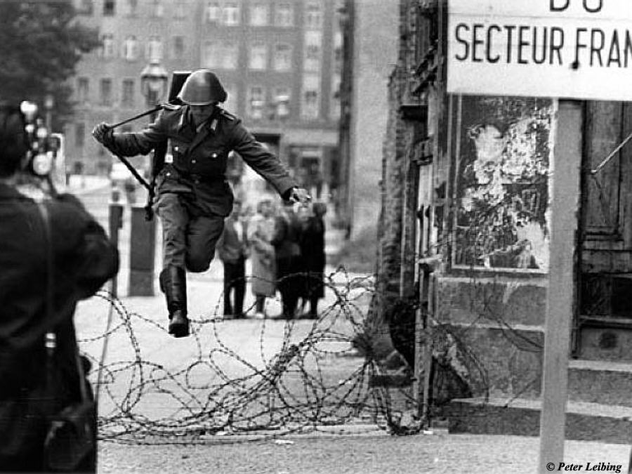
Hoe de DDR ontvluchten: over de MUUR

Slide 35
Waarom en hoe de DDR ontvluchten?
Door tunnels, met zelfgebouwde ballonnen of bij Amerikaanse militairen in de kofferbak; na de bouw van de Berlijnse Muur probeerden Oost-Duitsers op allerlei manieren de DDR te ontvluchten.
De DDR-inwoners werden constant in de gaten gehouden door de STASI: een geringe overtreding kon tot arrestatie leiden. Stasi had een gigantisch spionagenetwerk: wie een voor het regime onwelgevallige eigen mening had werd beschuldigd van fascisme en gevangen gezet envaak gefolterd op politieke gronden.

Slide 36
Leonid Brezjnev : leider van de Sovjet Unie van 1964 tot 1982
1968: de Praagse lente wordt neergeslagen
Brezjnev-doctrine:de Sovjet-Unie moet ingrijpen als en communistisch land kapitalistisch dreigt te worden.
Er bleven enorme voorraden aan kernwapens, ondanks het SALT-verdrag.
1975: de Sovjets plaatsten middellangeafstandsraketten
Hier massale demonstraties
(Brussel/Amsterdam, 1981)

Slide 37
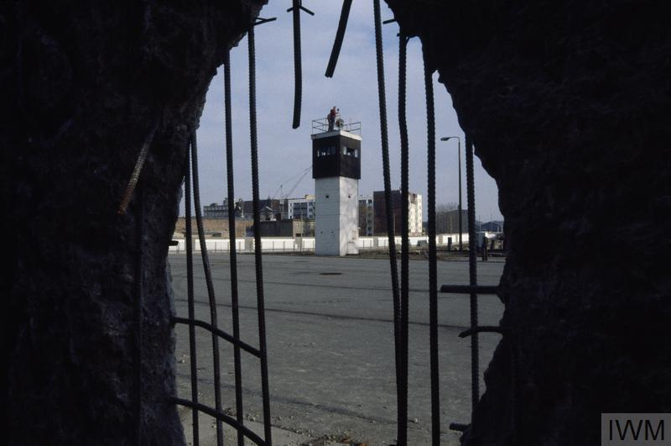

Slide 38
De eerste openingen in het IJzeren Gordijn
Op 2 mei 1989 werden vanuit Hongarije de eerste grensversperringen ontmanteld en op 27 juni 1989 knipten de ministers van Buitenlandse Zaken van Hongarije en Oostenrijk het IJzeren Gordijn door.
Op 23 augustus ‘89 werd in de Baltische staten een menselijke ketting gevormd van Tallinn tot Vilnius als aanklacht tegen het Sovjetregime.
16 oktober 89: Erich Honecker wordt vervangen door Egon Krenz (vraag van Stasi-chef Mielke en Egon Krenz).
In Leipzig en Dresden: manifestaties om vrij te reizen…
Op 1.11.89: topontmoeting Krenz Gorbatsjov: er was dan een schuld van 26,5 miljard dollar….

Slide 39
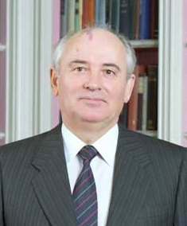
Michael Gorbat-sjov (1985-1991)
Sloot met Reagan akkoord over vernietiging van de middellange afstandsraketten
Communisme kan alleen overleven met glasnost en perestojka
Verlaat de Brezjnev-doctrine en wil het communistisch blok niet langer met dwang bijeen houden, waardoor het in 1989 uiteen viel.
In 1989 viel ook de Muur
In 1991 : einde van de Sovjet-Unie
Glasnost & perestrojka

Slide 40
Einde van de Koude Oorlog (1987-1989)
In 1987 ondertekenen president Ronald Reagan en de de leider van de Sovjet-Unie Michail Gorbatsjov
het INF-verdrag (Intermediate-Range Nuclear Forces)
(middellange afstandsraketten/Nikes)
Vorig jaar op 21.10.2018 kondigde president Trump aan dat hij uit dit 30 jaar oude verdrag wil stappen …
(naar een nieuwe wapenwedloop?)

Slide 41
Opening Berlijnse muur door misverstand….
Notes:
Op 9 november 89 kondigde Krenz zijn eerste hervorming aan – Gorbatsjov was niet op de hoogte – m.n. iedereen zou vrij kunnen reizen, maar met een visum dat vlot zal worden verstrekt. De maatregel zou beginnen vanaf 10.november. Maar Schabowski versprak zich “Ab sofort” zei hij.
De gevolgen waren de val van de muur en de val van het Ijzeren Gordijn en daarmee de val van de DDR als socialistische staat… Zo had Egon Krenz het niet bedoeld…

Slide 43
In Dresden, december 1989, enkele weken na de val van de muur: Stasi /KGB /Kohl/Moskou….
Vladimir Poetin in KGB-uniform
Helmut Kohl in Dresden

Slide 44
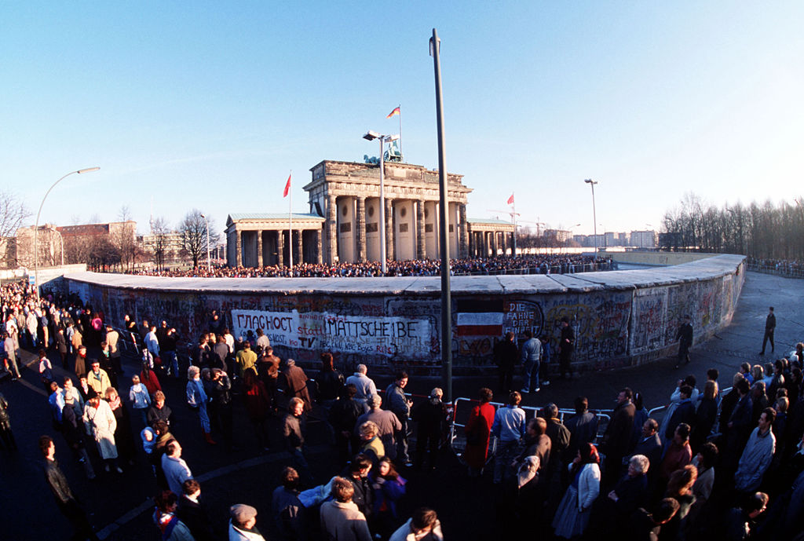
December 1989

Slide 45
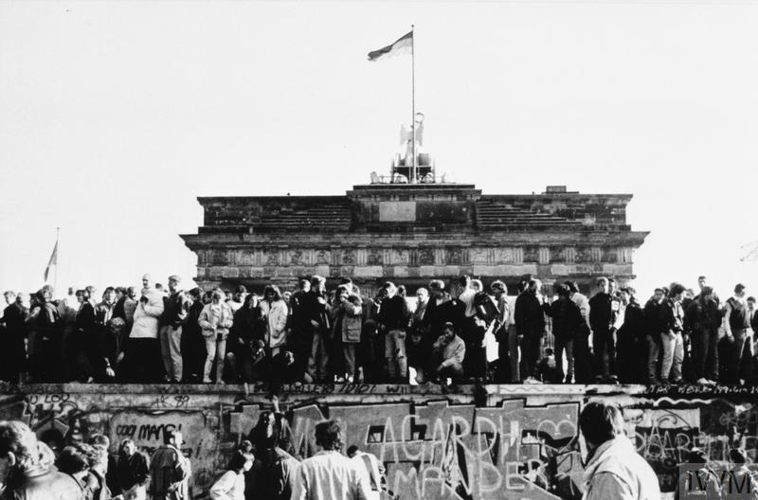

Slide 46
Gevolgen van de val van de muur: die Wende
Politieke en internationale gevolgen: Duitsland weer één, wordt lid van de EG en de Frans-Duitse as wordt hersteld.
Juridische gevolgen: overwinning v. mensenrechten. Heeft men de verdachten berecht? … Geweld was een principe in het Oost-Duitse strafsysteem. Vopo/Stasi/KGB
Economische gevolgen: DDR had een miljardenschuld, productiviteit lag laag: maar in een recordtempo werd de Oost-Duitse economie hervormd.
Sociale en culturele gevolgen: muziek, film, toerisme groeiden ongezien, maar huren werd duur…
Op 3.10.1990: Deutsche Wiedervereinigung officieel bekrachtigd.

Slide 47
5e en 6° leerjaar van de Sint-Albertschool in Molenbeek tekenden “de muur”.

Slide 48
Na de val van de Berlijnse muur (09.11.1989)
Duitsland weer één land (Helmut Kohl/Angela Merkel)
De vroegere Sovjet-satellietstaten worden onafhankelijk en democratisch, zijn kandidaat om lid te worden van de EU (Polen, Bulgarije, Hongarije, Estland, …)
Globalisering (+ ook internet), meer democratie, vrede en samenhorigheid….
Maar sinds 2010 grote migratiestromen als gevolg van oorlogen (Syrië) en klimaatverandering …..
In de nieuwe 21ste eeuw nemen nationalisme en bunkerdenken weer toe, er ontstaan opnieuw MUREN

Slide 49
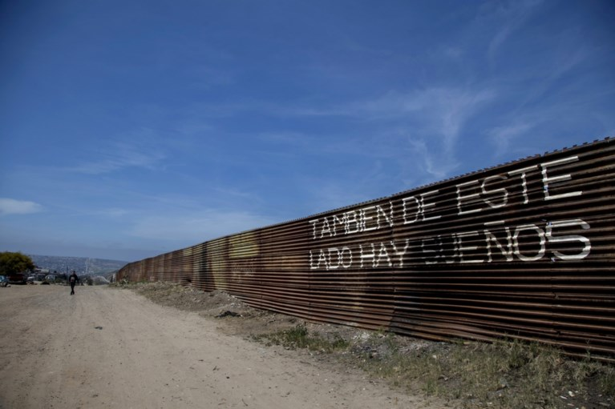
Muren tussen mensen in tijden van crisis
Trump wil tot 4.000 militairen aan Mexicaanse grens in afwachting van de volledige muur /De Mexicaanse president Enrique Peña Nieto verwijt hem “gebrek aan respect” en veroordeelt de “dreigende houding” van de Verenigde Staten.

Slide 50
Muren in Europa
Victor Orban verzegelt de grenzen en wil geen vluchtelingen opnemen.
Ruim een jaar geleden besloot Hongarije tot de bouw van een bijna tweehonderd kilometer lang hek langs de grens met Servië en Kroatië. Sindsdien liet het land nog maar een paar honderd vluchtelingen toe. Duizenden anderen zitten vast rondom de 'transitzones' aan de grens,
Het muilkorven van de onafhankelijke pers, de rechterlijke macht en de academische wereld in Hongarije.
Slovenië overweegt de bouw van een grenshek aan de grens met Kroatië. Het land wordt overspoeld door migranten, sinds Hongarije de grens met Kroatië heeft afgesloten door een hek met prikkeldraad.

Slide 51
Nog meer “Muren”
De Spaanse enclave Seuta
De muur tussen Israël en Palestina: Een afscheidingsmuur zal het Palestijnse gebied op de Westelijke Jordaanoever volledig afsluiten.
De muur op Cyprus tussen Grieken en Turken
In Belfast zijn er sinds 1969 “Peace Walls” gebouwd tussen katholieken en protestanten….
De zwaar bewaakte grens tussen Pakistan en India scheidt Hindoes en Islam…..
Muren zitten ook in de hoofden van mensen, maar hoe ze te overwinnen?

Slide 52
